Slide 1


Lenguaje de programación
Componentes de un programa e introducción a la programación en Python
DR© Instituto Tecnológico y de Estudios Superiores de Monterrey

Slide 2




Introducción a Python
Python es poderoso y rápido;
“
Se desempeña bien con los demás;
Corre en todos lados;
Es amigable y fácil de aprender;
Es abierto.
10

Slide 3


Componentes de un programa
Identificador
Variable
Instrucciones

Slide 4



1
Identificador

Slide 5
Identificador
Son nombres dados a variables, constantes y funciones de un programa. Se forman con la combinación de letras, números y otros símbolos. El primer carácter debe ser una letra.
Ejemplos: PI, vocales, x, i, etc.

Slide 6
2
Variable

Slide 7
Variable
Es un identificador que puede cambiar durante la ejecución de un programa.
Ejemplos: x = 1
y = 2
i = 1
x = x + y
i = i + 1

Slide 8
3
Instrucciones

Slide 9
Instrucciones
Unidad ejecutable más pequeña de un programa. Las instrucciones controlan el flujo u orden de ejecución.
Ejemplos: and, break, continue, elif, else, for, if, import, is, not, or, print, return, while, with, etc.

Slide 10
Reglas y convenciones de nombres para variables y constantes (Python)
El primer carácter no puede ser un número o dígito.
Inicie con letra o guion bajo _ (El resto puede ser letra, número o guion bajo _)
NOTA: Los nombres que comienzan con guion bajo (_simple, _ _o doble) se reservan para variables con significado especial.
No use símbolos especiales como !, @, #, $, %, etc.
Los nombres de las variables pueden tener la combinación de letras en minúsculas (a - z) o MAYÚSCULAS (A - Z) o dígitos (0 - 9) o un guion bajo (_). Por ejemplo:
snake_case
MACRO_CASE
camelCase
No pueden usarse como identificadores, las palabras reservadas.

Slide 11
Palabras reservadas
Python
Existen ciertas palabras que tienen significado especial para el intérprete de Python. Estas no pueden utilizarse para nombrar variables o constantes.
Algunas palabras reservadas son las siguientes:
and
break
continue
def
elif
else
for
from
if
import
in
is
not
or
print
return
while
with

Slide 12
Actividad grupal
Señala si el nombre de las siguientes variables es correcto/incorrecto:
_num_Alumno
#exterior
5Telefono
Radio
direccion_casa
miPerro
nombre_Pila
nombreProceso
correo_electronico
practica2
nombre del perro
teléfono
numero-lista
while
1

Slide 13
Tipos de datos
Son los valores que puede tomar una variable.
Los tipos de datos son los siguientes:
Numéricos
Alfanuméricos
Lógicos

Slide 14

Tipos de datos
Datos numéricos: Pueden representarse de dos formas:
Números enteros, los cuales no tienen componentes fraccionarios y pueden ser positivos o negativos
Números reales, pueden tener cifras decimales y pueden ser positivos o negativos.
Datos alfanuméricos: Son datos que contienen caracteres no numéricos ya sean letras, caracteres especiales (,.=´+) o los dígitos mismos.
Datos Lógicos: Podemos hablar de otro tipo de datos llamado “booleano”, el cual sólo puede tomar uno de dos valores : verdadero o falso.

Slide 15
Tipos de datos
Numéricos
Tipo de dato | Python | C
Entero | num = 40 | int num = 40;
Real | numReal = 45.2 | float numReal = 45.2;
Como puede ver en Python, a diferencia de muchos otros lenguajes, no se declara el tipo de la variable al crearla.

Slide 16
Tipos de datos
Alfanuméricos
Tipo de dato | Python | C
Caracter | letra = 'c' | char letra = 'a';
Cadena de caracteres | c = "Hola mundo“ c = “12345” | char c[10] = "Hola mundo";
Como puede ver en Python, a diferencia de muchos otros lenguajes, no se declara el tipo de la variable al crearla.

Slide 17
Tipos de datos
Lógicos o booleanos
Tipo de dato | Python | C
Booleano | x = True x = 5 > 3 | bool x = True;
Booleano | y = False y = 3 > 5 | bool y = False;
Como puede ver en Python, a diferencia de muchos otros lenguajes, no se declara el tipo de la variable al crearla.

Slide 18
Tipos de datos
Python ve diferente la variables si tiene mayúsculas o minúsculas:
Ejemplo:
En este ejemplo, las dos variables son distintas
Nombre = “juan”
nombre = “pedro”

Slide 19
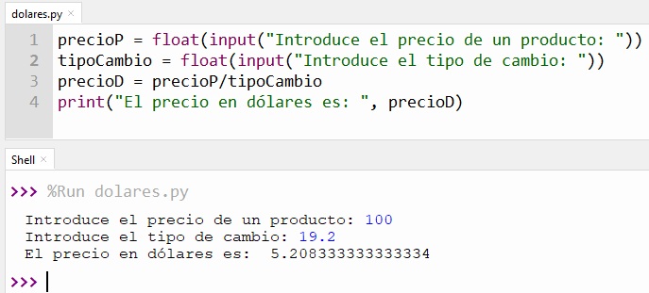
Ejemplo de programa
Python
Programa para convertir a dólares, el precio de un producto que está en pesos:

Slide 20

Thonny
Instala Thonny: https://thonny.org/
Thonny es un entorno de desarrollo integrado (IDE) para el lenguaje Python diseñado para principiantes.

Slide 21
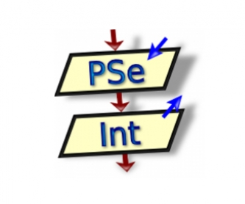
Ejercicios
Elabora un diagrama EPS y un programa en Python para resolver los siguientes problemas:

Slide 22
Ejercicio 1
Convierta el precio de un producto de pesos a dólares, si se tiene el tipo de cambio del dólar y el precio en pesos del producto.
El resultado debe mostrar "El precio del producto en dólares es:" X .
Casos de prueba:
Guarda tu programa: dolares_matricula.py
Precio pesos | Tipo de cambio | Precio dólares
100 | 19.20 | 5.21
78.5 | 19.80 | 3.96
98.6 | 20.01 | 4.93

Slide 23
Ejercicio 2
Calcule el tiempo que se tarda un auto en llegar a un lugar, así como los litros de gasolina que se requieren y su costo en pesos si se tiene la distancia a recorrer en Km, la velocidad en Km por hora, el rendimiento del auto en Km por litro y el precio por litro de la gasolina. El resultado debe mostrar el tiempo, los litros y el costo en pesos.
Recuerda que v = d / t
Guarda tu programa: auto_matricula.py
Casos de prueba:
Distancia | Velocidad | Rendimiento | Precio | Tiempo | Litros | Costo
120 | 100 | 34 | 20 | 1.2 | 3.53 | 70.58
397 | 60 | 56 | 19.5 | 6.61 | 7.09 | 138.24
245 | 34 | 34 | 19.7 | 7.20 | 7.20 | 141.95

Slide 24
Ejercicio 3
Un alumno desea conocer la calificación final de su materia de Programación.
La rúbrica de esta materia se compone de la siguiente manera:
Parcial 1 20%
Parcial 2 35%
Proyecto final 15%
Examen final 30%
Guarda tu programa: calificacion_matricula.py
Casos de prueba:
Parcial 1 | Parcial 2 | Proyecto Final | Examen final | Calificación final
98.5 | 78.5 | 60.7 | 90.6 | 83.46
56.7 | 45.7 | 100 | 67.8 | 62.67
78.6 | 78.6 | 67.5 | 76 | 76.15

Slide 25
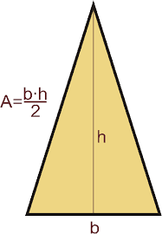
Ejercicio 4
Un estudiante desea conocer el área de un triángulo a partir de la base y la altura.
Guarda tu programa: triangulo_matricula.py
Casos de prueba:
Base | Altura | Área
3.4 | 6.7 | 11.39
45.3 | 34.9 | 790.48
13.6 | 20.4 | 137.7

Slide 26
Ejercicio 5
Convertir de grados Centígrados a grados Fahrenheit. Digite el número de grados Centígrados que desea convertir a grados Fahrenheit.
F = C*(9/5)+32 (utiliza la fórmula para realizar la conversión).
El resultado debe mostrar: "X grados centígrados corresponden a X grados Fahrenheit".
Guarda tu programa: grados_matricula.py
Casos de prueba :
Grados Centígrados | Grados Fahrenheit
34.6 | 94.28
23.45 | 74.21
2.4 | 36.32

Slide 27
Fuentes para consultar
◇ https://thonny.org/
2

Slide 28

Gracias

